Slide 1
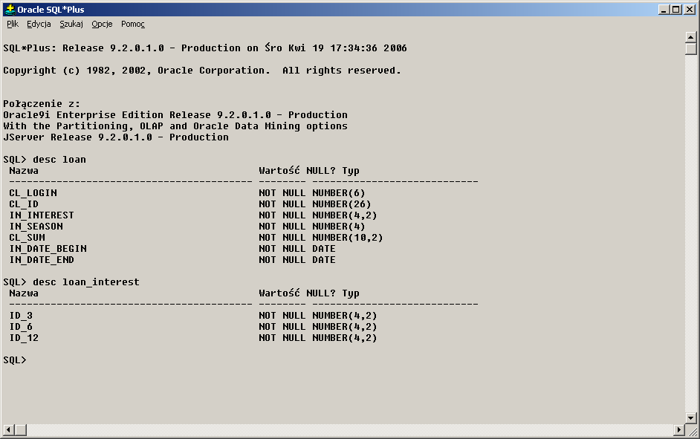
Tabele, które wykorzystuję do tworzenia kredytów.

Slide 2
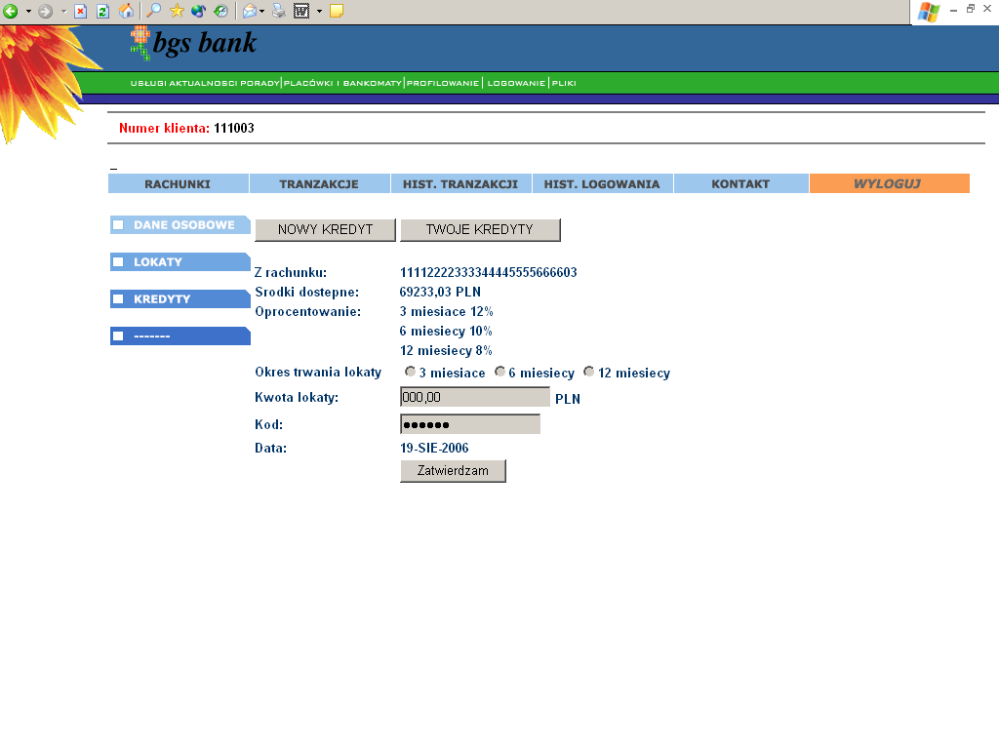
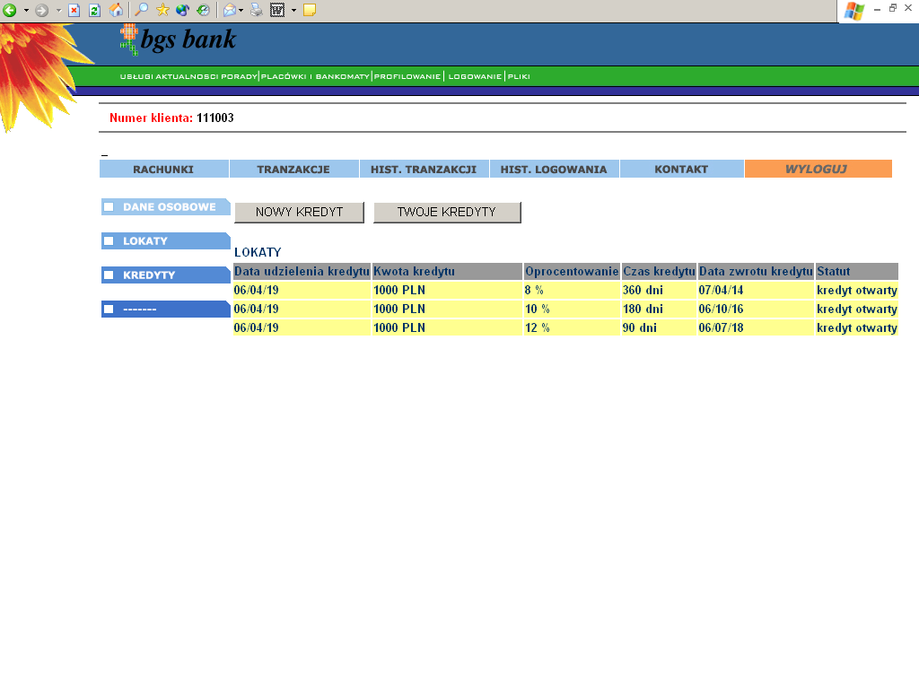
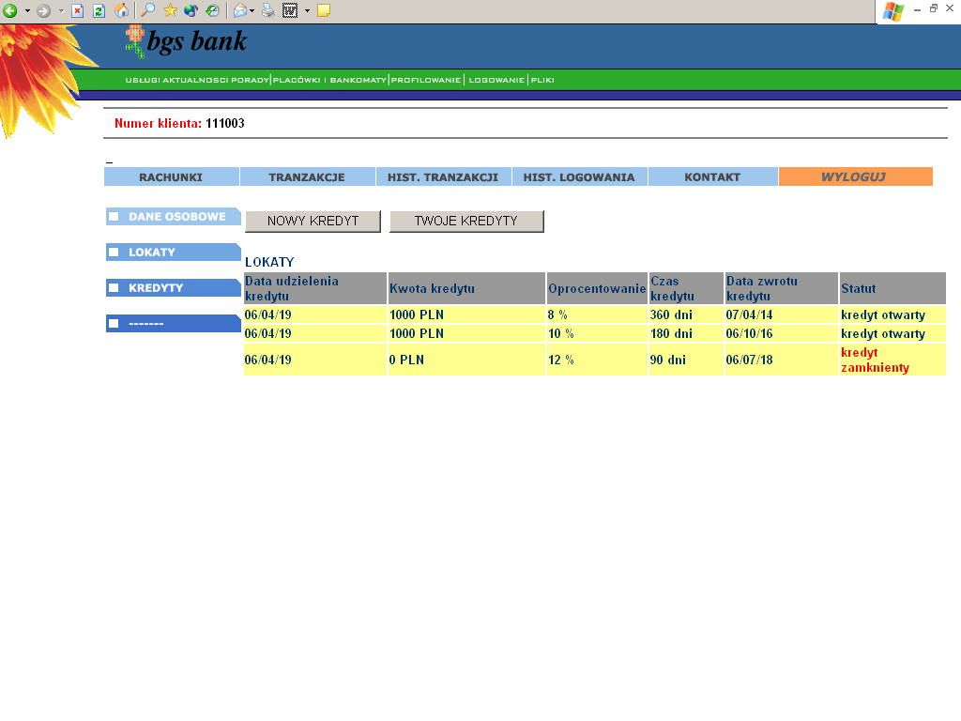

Data: 19.04.2006
1
strona główna do zakładania kredytów.
2
strona wyświetlająca wszystkie udzielone kredyty.
Data: 19.08.2006
wzór 1000 * 0.12 * 3/12 = 30 PLN
a * b * c/d = e
3
gdy nadejdzie termin spłaty, program oblicza
odsetki i zabiera je razem z kwotą pożyczoną
z konta klienta.
4

Slide 3
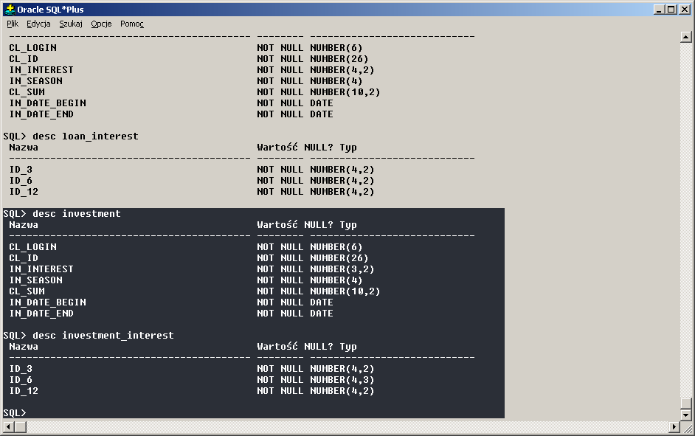
Tabele, które wykorzystuję do tworzenia lokat.

Slide 4

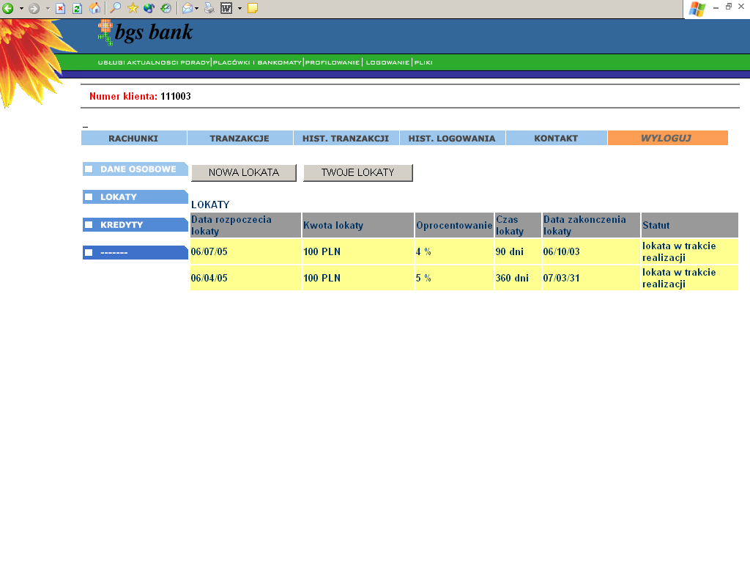
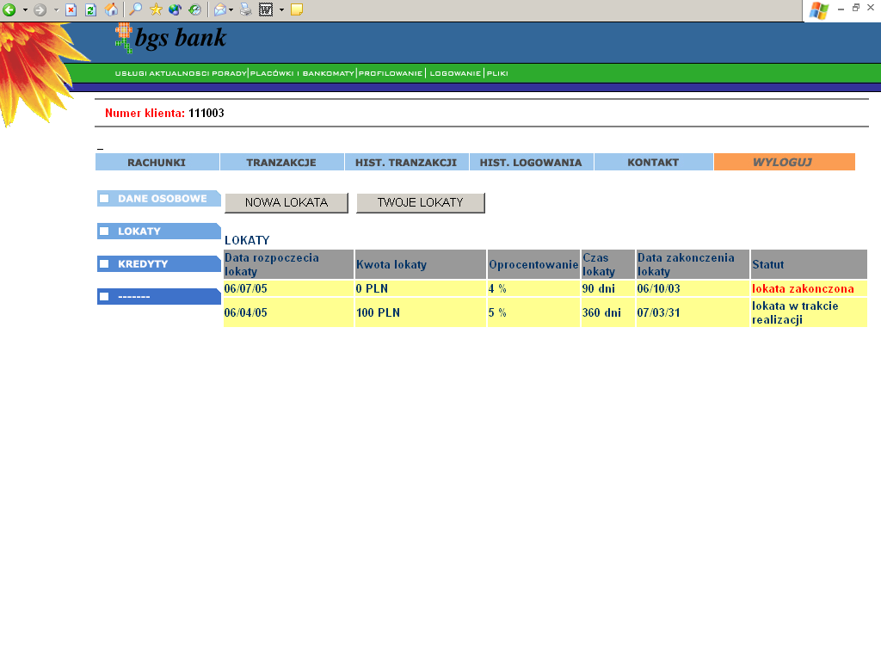

19-07-2006
2
1
koniec lokaty:
100 PLN + 1 PLN odsetek
3
4
19-11-2006
wzór 100 * 0.04 * 3/12 = 1 PLN
a * b * c/d = e

